Slide 1
ตัวอย่างการเขียนรายงานผลงานวิจัย

Slide 2
นิสิตทำการทดลองเพื่อหาอัตราการสลายตัวของ Cerium Nitride ที่อุณหภูมิต่าง ๆ เมื่อมีและไม่มีตัวเร่งปฏิกิริยา Fe โดยการวัดค่าการดูดกลืนคลื่นแสงที่ l=450 nm และใช้ [Fe] = 0.0010 M
ให้เขียนอธิบายรายงานผลการทดลอง

Slide 3
ผลการทดลอง
Temp. (°C) | Reaction Rate (M/s)
 | Normal | Fe Catalyst
20 | 23 | 5
40 | 26 | 23
60 | 32 | 35
80 | 36 | 44
100 | 40 | 49
120 | 42 | 53
140 | 47 | 55
160 | 50 | 57

Slide 4
ข้อมูลเพิ่มเติม
ที่มา วารสารวิทยาศาสตร์ อสม.ปีที่26 ฉบับที่ 3 วันที่ 2 มิถุนายน 2553, ISSN 0857-0841หน้า 127-135
ชื่อผู้เขียน พัชรี ต้องตา สาวิตรี มีจุ้ย และ โสรัช รังเรือง
จากการศึกษาปฏิกิริยาการสลายตัวของสาร Cerium Nitride โดยการวัดการดูดกลืนแสงที่ความยาวคลื่น 450 nm ที่อุณหภูมิ 150-200 °C พบว่าอัตราการสลายตัวของสารดังกล่าวมีความสัมพันธ์กับอุณหภูมิแบบเชิงเส้น โดยอัตราการสลายตัวจะเพิ่มขึ้นในอัตรา 0.65 M/s°C ในขณะที่การใส่ตัวเร่งปฏิกิริยา Fe ที่ความเข้มข้น 0.0025 M จะทำให้อัตราการสลายตัวเพิ่มขึ้น 8.5-10.2% เมื่อเทียบกับที่ไม่มีตัวเร่งปฏิกิริยา และอุณหภูมิที่เปลี่ยนไปไม่มีผลต่อประสิทธิภาพของตัวเร่ง

Slide 5
ขั้นตอนการเขียนรายงานผลงานวิจัย
ตั้งสมมติฐานจาก ชื่อเรื่อง/หัวข้องานวิจัย
เปลี่ยน data ให้เป็น information
วิเคราะห์ information ที่ได้
ดูความเหมือน
ดูความแตกต่าง
ดูแนวโน้ม
อธิบายผลว่าสนับสนุนสมมติฐานหรือไม่

Slide 6
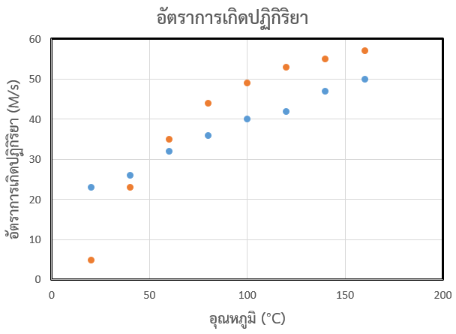
ความสัมพันธ์ระหว่างตัวแปรต้น-ตัวแปรตาม

Slide 7
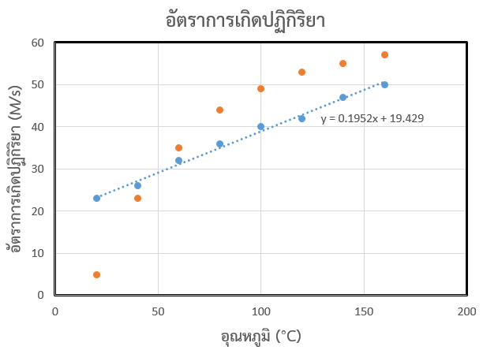

Slide 8
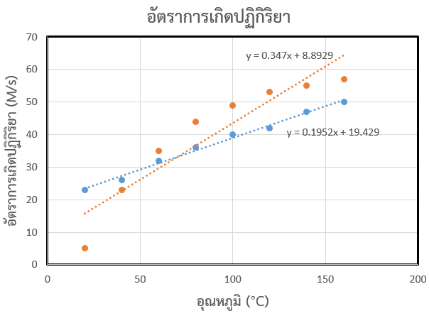

Slide 9
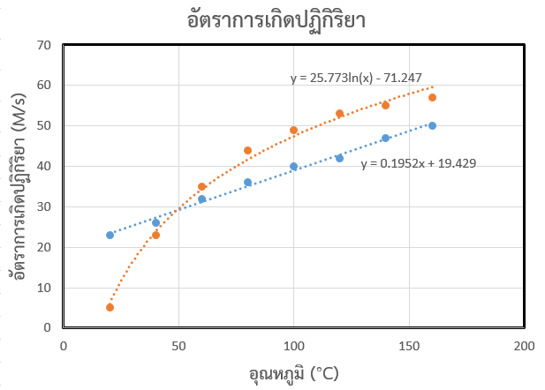

Slide 10
เปรียบเทียบผลจากแต่ละการทดลอง
เหมือนอย่างไร
ต่างกันแค่ไหน ต่างกันเมื่อไหร่
ปัจจัยที่ส่งผลต่อความเหมือน/ความต่าง
แนวโน้ม (การอธิบายผลโดยรวม)
คาดการณ์ผล

Slide 11
การอ้างอิงเพิ่มเติม
ผลที่ได้เหมือนหรือแตกต่างจากงานอื่น
ปัจจัยต่าง ๆ เหมือนกันหรือไม่
สนับสนุนหรือขัดแย้ง
การอธิบายเหมือนหรือแตกต่าง
ขอบเขตการทดลองกว้างหรือแคบกว่า
อ้างถึงโดยสรุป เฉพาะประเด็นที่สำคัญ อย่าคัดลอกมา

